Slide 1
Конкурсная презентация
«Музыкальный наш зал сказкой зимней стал»
Музыкального руководителя
Кривенцовой Елены Юрьевны
МДОАУ “Детский сад “Ручеёк” г.Орска “

Slide 2
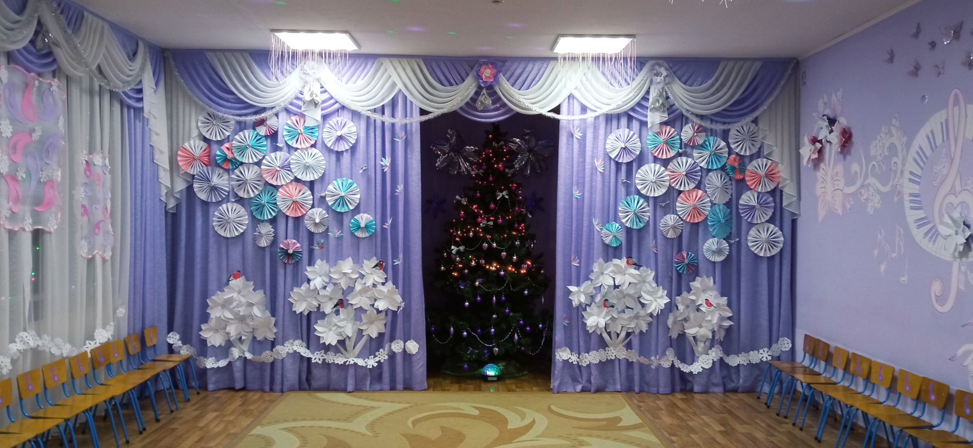

Slide 3
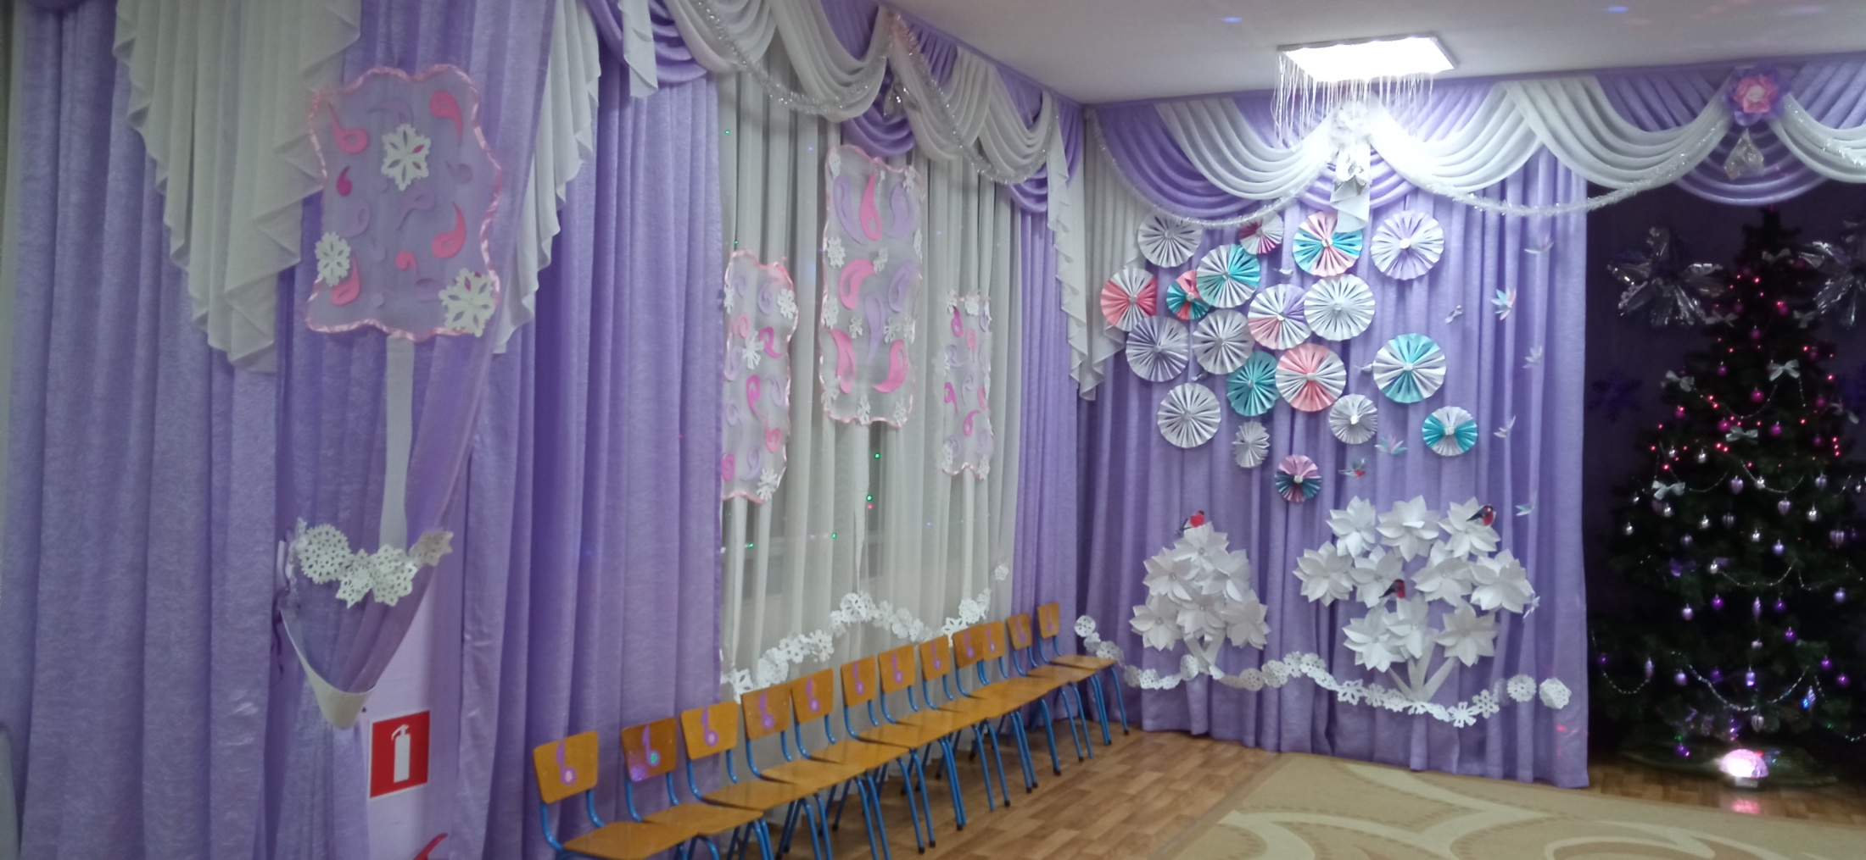

Slide 4
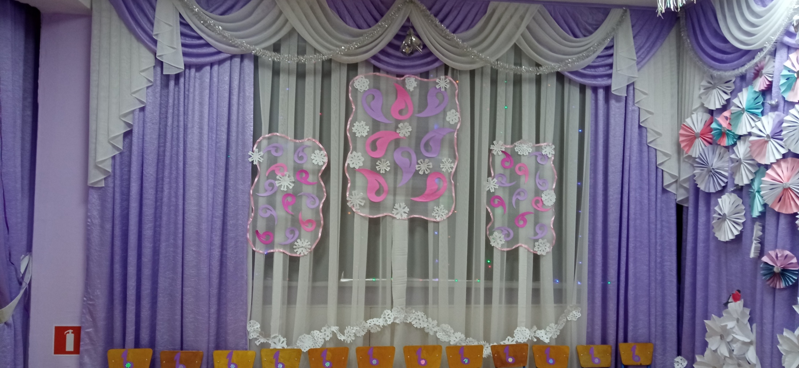

Slide 5
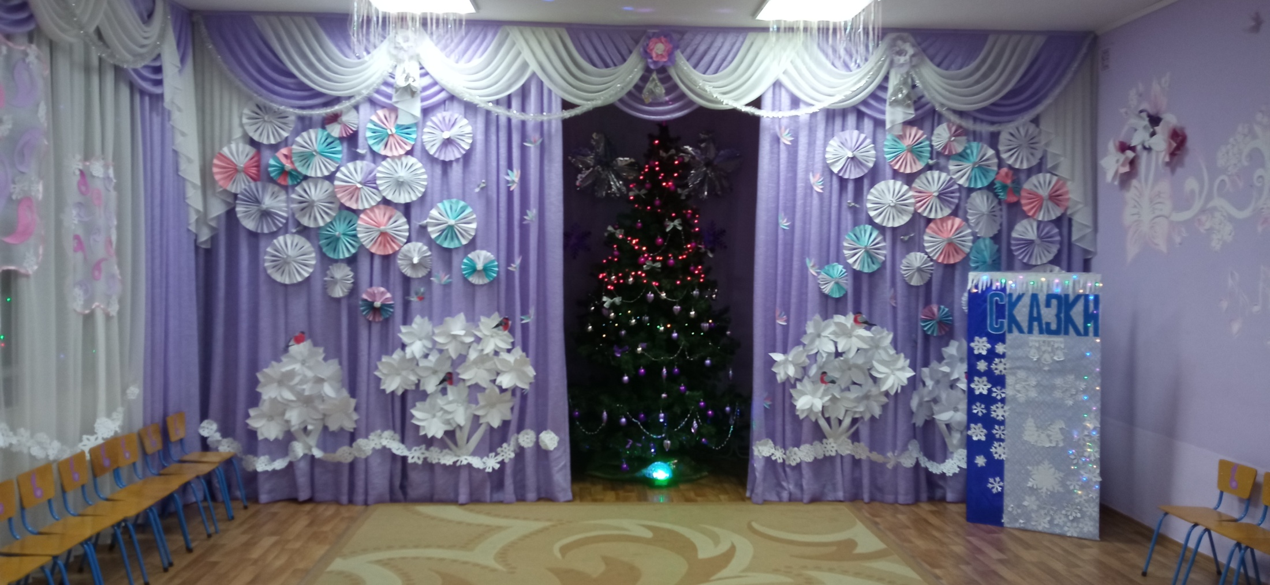

Slide 6
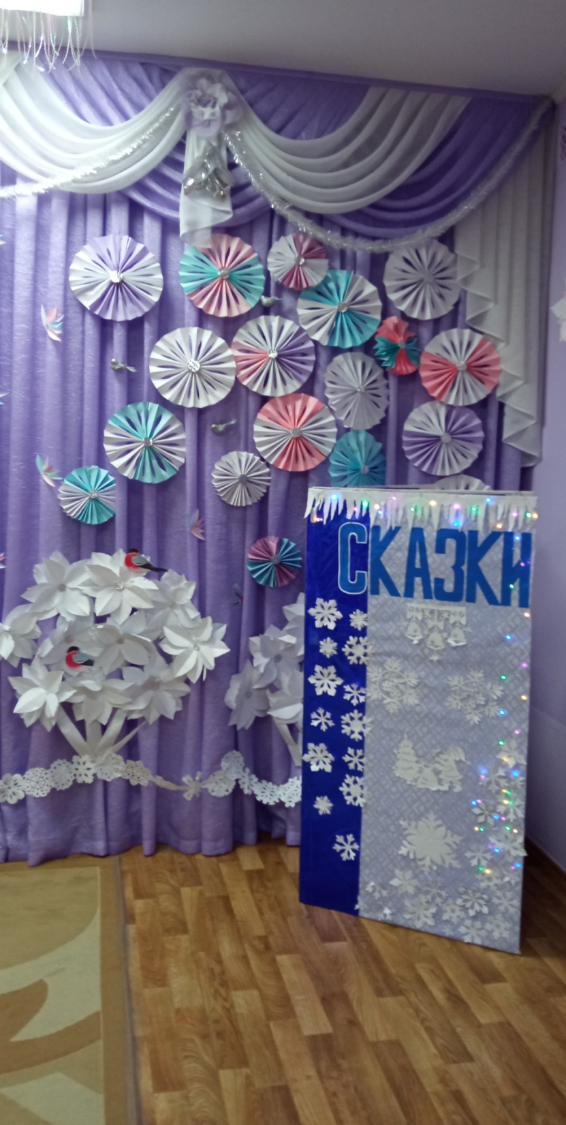

Slide 7
